Slide 1
Ingeniería de Requerimientos
Bibliografía
Modelado del sistema

Slide 2
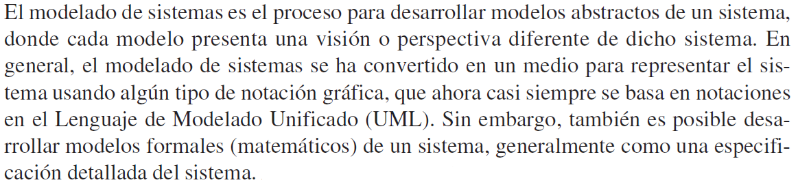
Modelado del sistema (1)

Slide 3
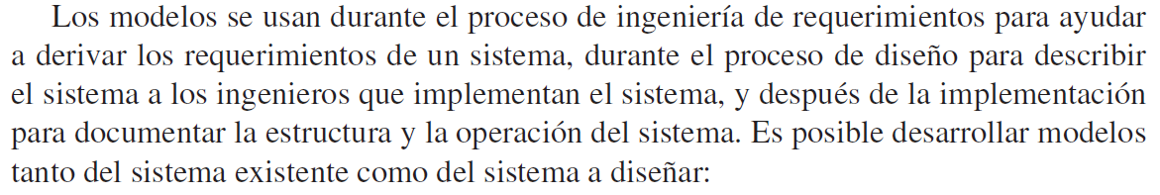
Modelado del sistema (2)

Slide 4
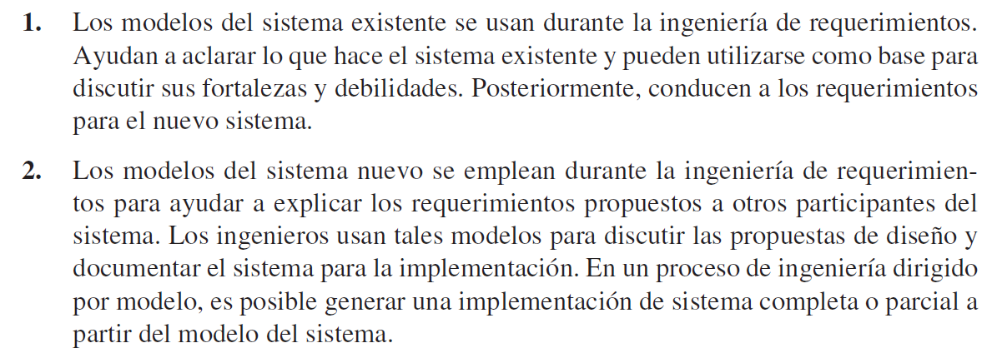
Modelado del sistema (3)

Slide 5
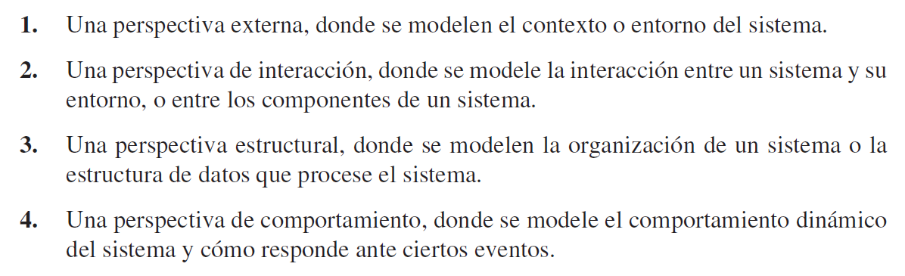
Modelos para representar el sistema (abstracciones)

Slide 6
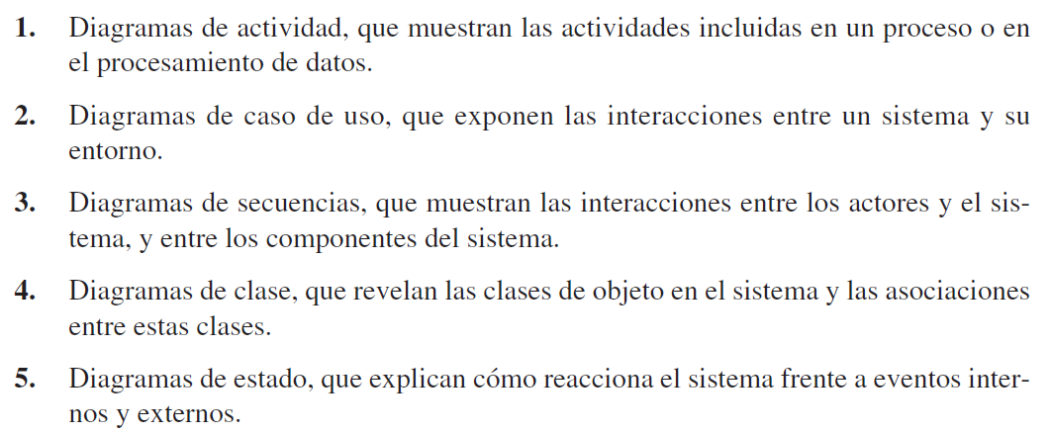
Modelos para representar el sistema
El Lenguaje de Modelado Unificado (UML) tiene numerosos tipos de diagramas y, por lo tanto, soporta la creación de muchos diferentes tipos de modelo de sistema. La mayoría de los usuarios del UML consideran cinco tipos de diagrama podrían representar lo esencial de un sistema:

Slide 7
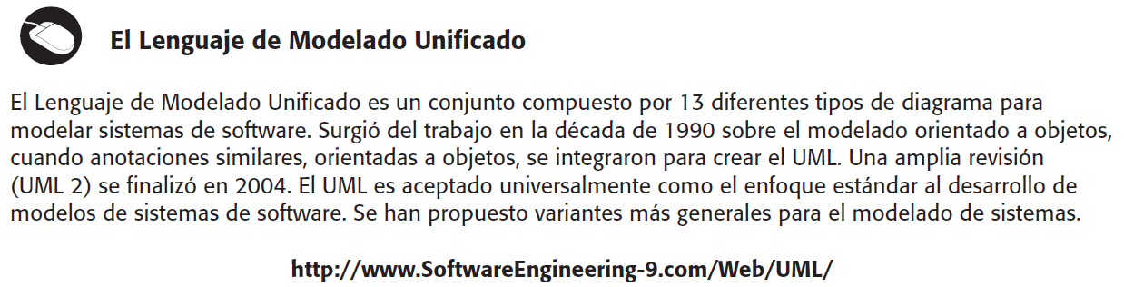
Modelos para representar el sistema

Slide 8
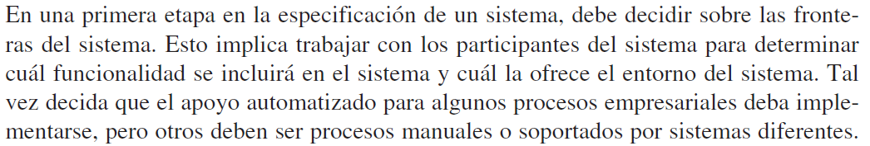
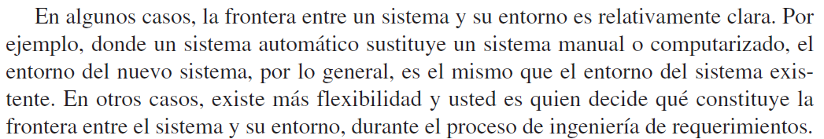
Modelos de Contexto

Slide 9
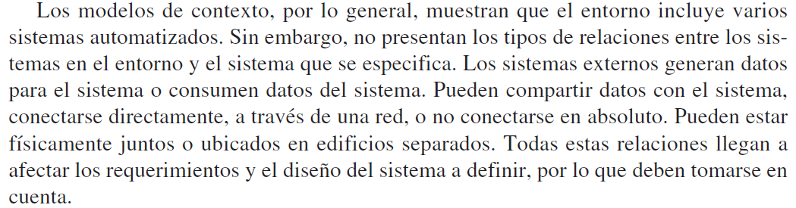
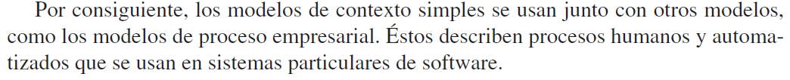
Modelos de Contexto

Slide 10
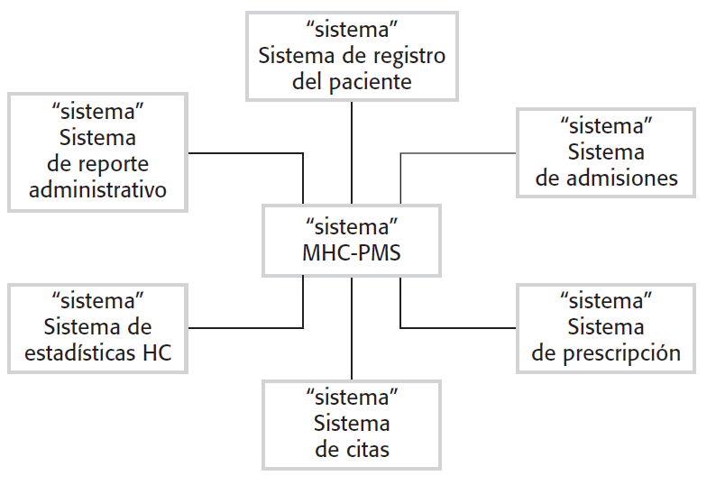
Modelos de Contexto: sistema de información del paciente y otros sistemas en su entorno

Slide 11
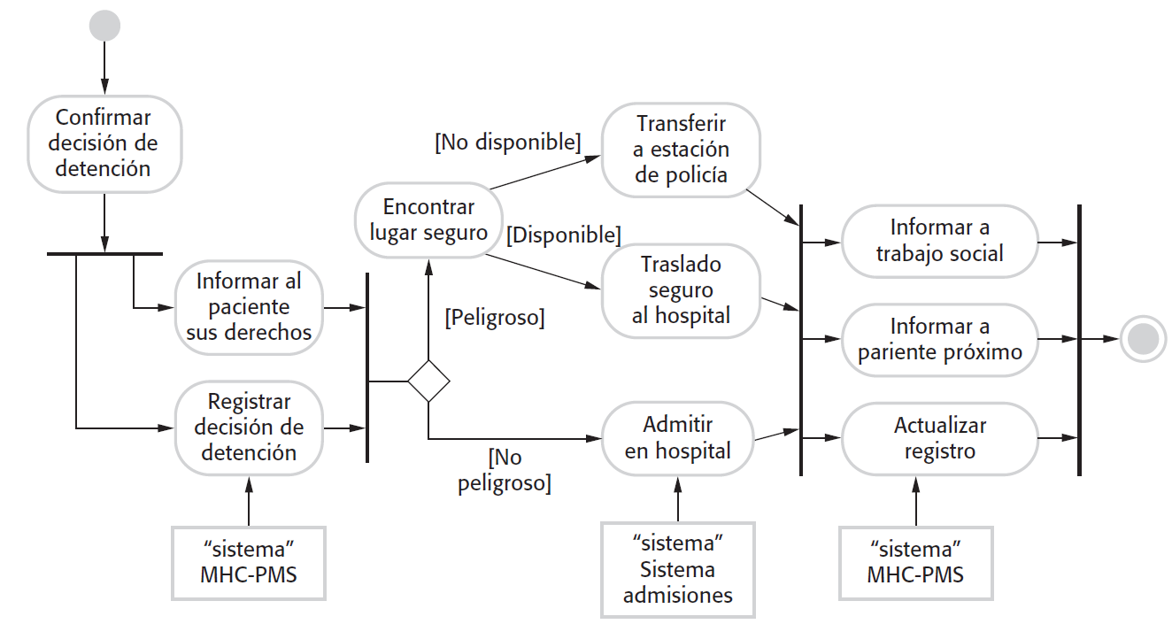
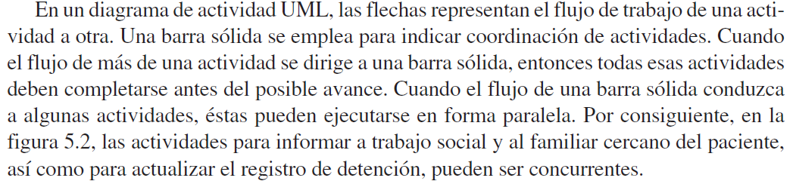
Modelo del proceso de detención involuntaria
Diagrama de actividad UML

Slide 12
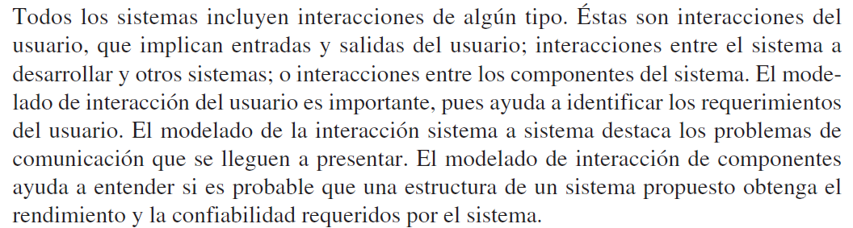
Modelos de interacción

Slide 13
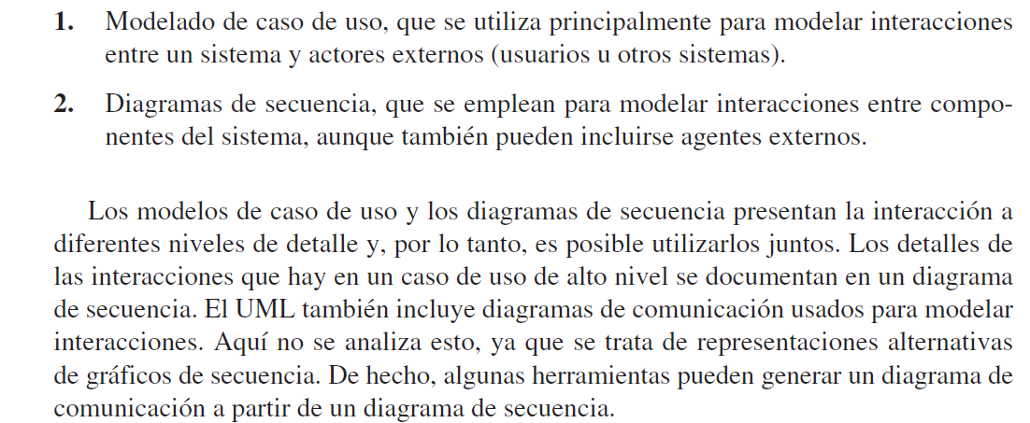
Enfoques relacionados son modelos de interacción

Slide 14
Modelado de casos de uso
El modelado de casos de uso se utiliza ampliamente para apoyar la adquisición de requerimientos. Un caso de uso puede tomarse como un simple escenario que describa lo que espera el usuario de un sistema.
Cada caso de uso representa una tarea discreta que implica interacción externa con un sistema. En su forma más simple, un caso de uso se muestra como una elipse, con los actores que intervienen en el caso de uso representados como figuras humanas.

Slide 15
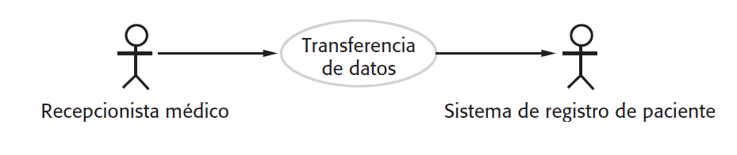
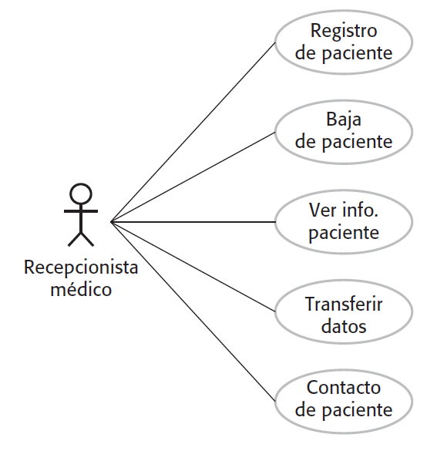
Modelado de casos de uso

Slide 16
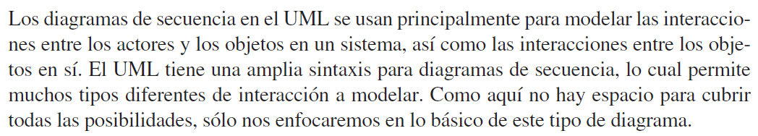
Diagramas de secuencia
Muestra la sucesión de interacciones que ocurre durante un caso de uso particular o una instancia de caso de uso.

Slide 17
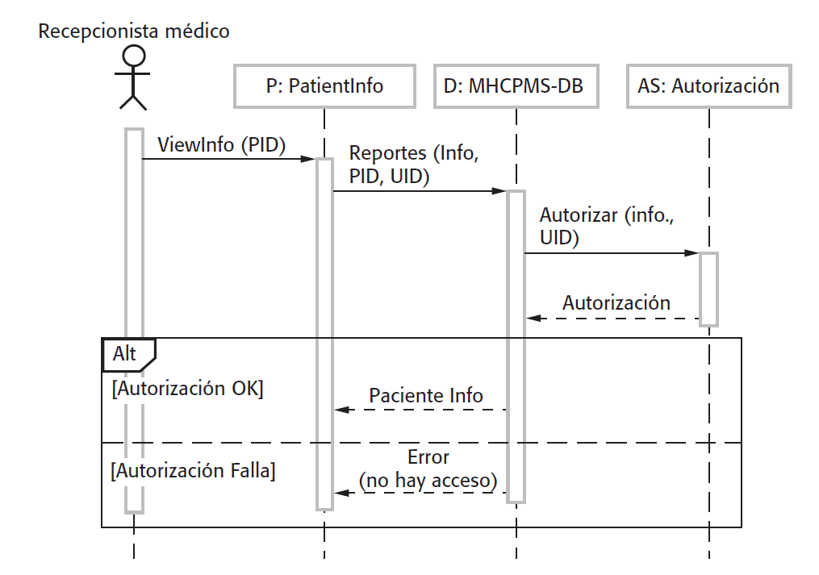
Diagramas de secuencia para ver información del paciente

Slide 18
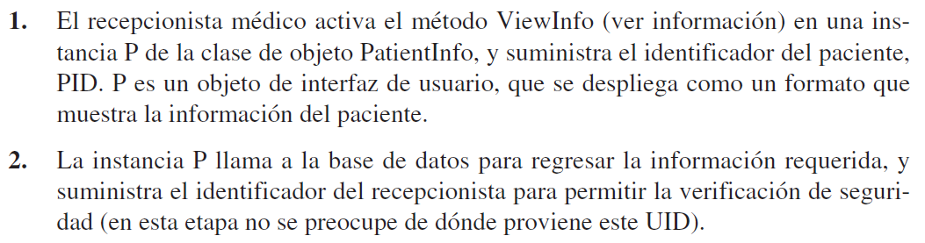
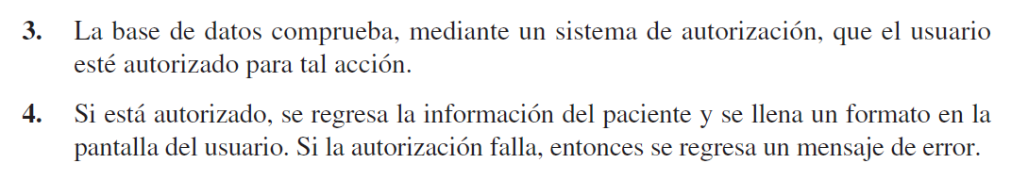
Diagramas de secuencia para ver información del paciente

Slide 19
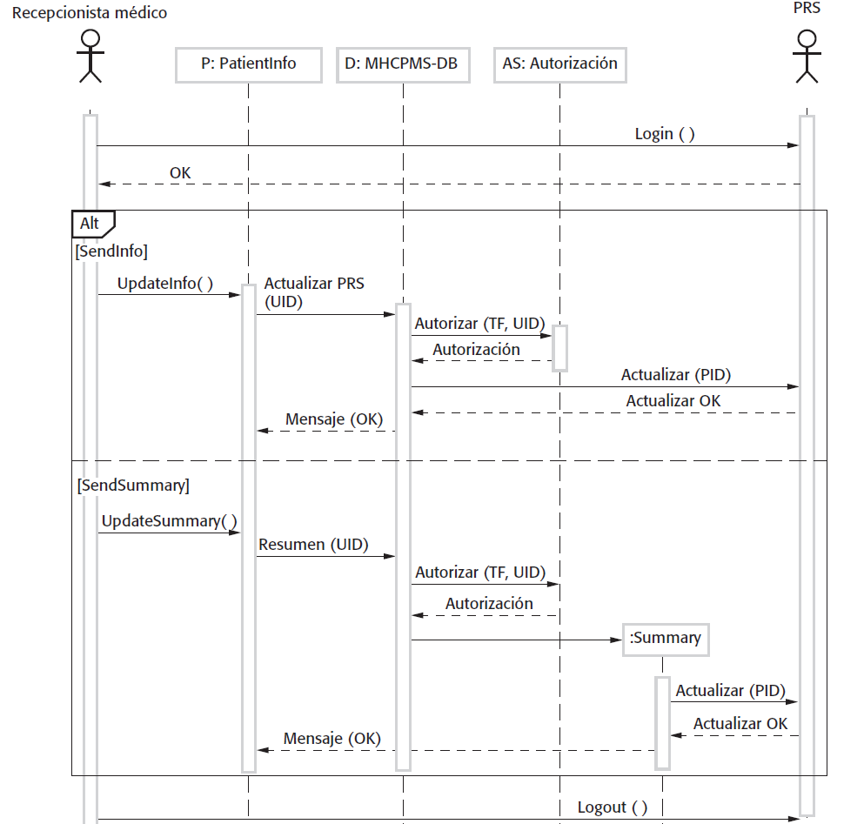
Diagramas de
secuencia para
Transferir datos

Slide 20
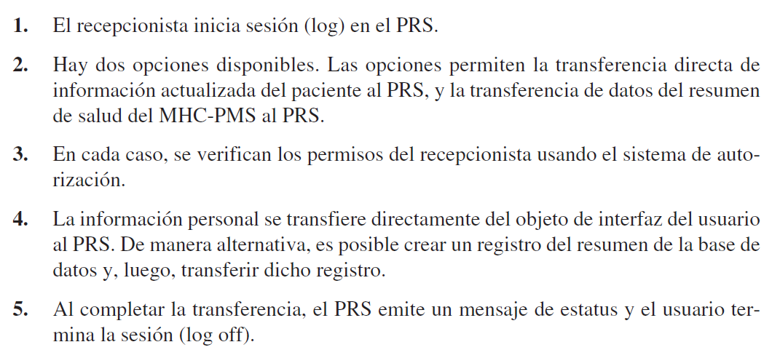
Diagramas de secuencia para Transferir datos: almacenamiento de datos de Sistema de registro del paciente (PRS)

Slide 21
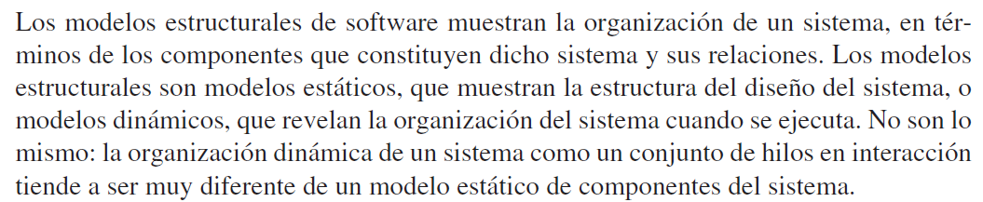
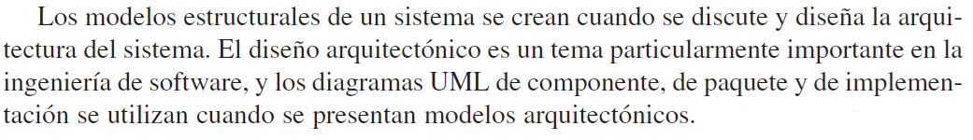
Modelos estructurales

Slide 22
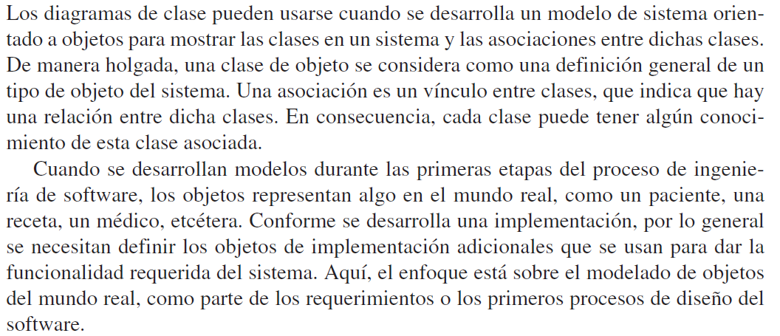
Diagramas de clase

Slide 23
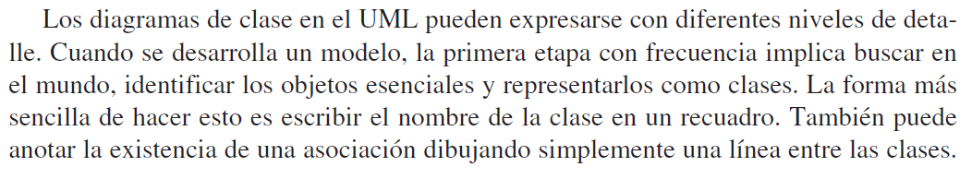
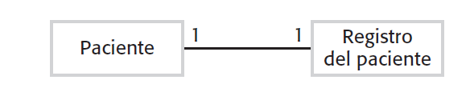
Diagramas de clase
Diagrama de clase y asociación UML

Slide 24
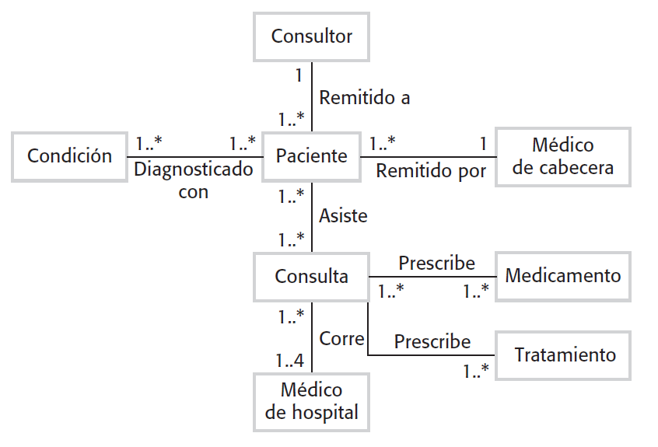
Diagramas de clase
Clases y asociaciones

Slide 25
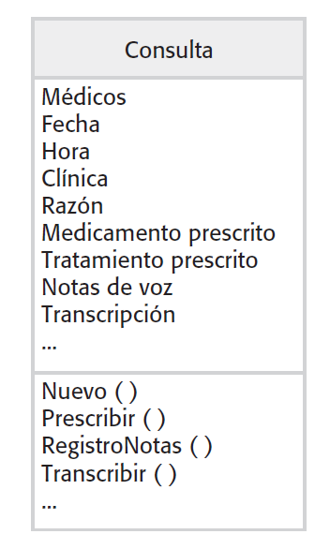
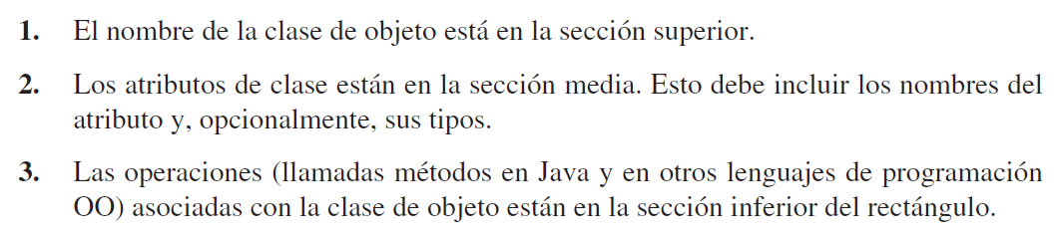
Clase de consulta

Slide 26
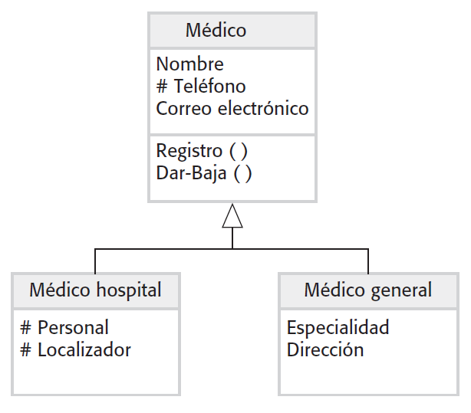
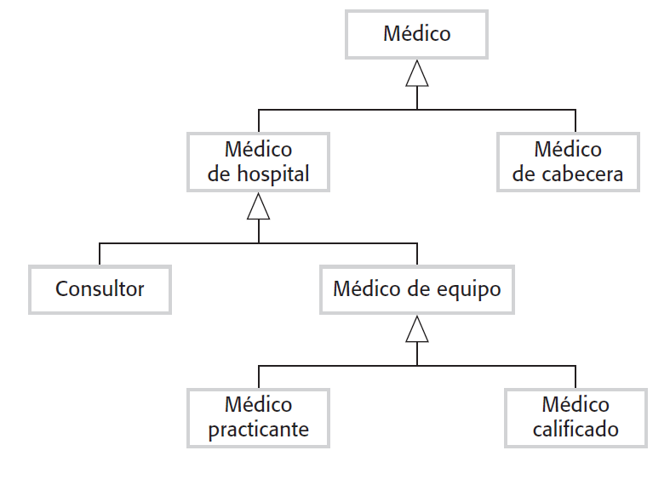
Jerarquía de generalización

Slide 27
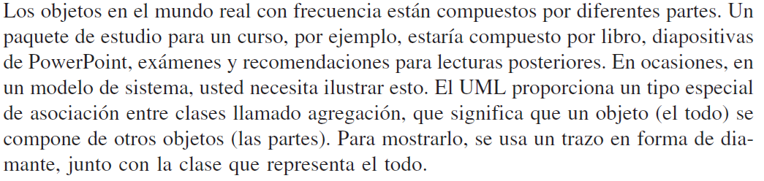
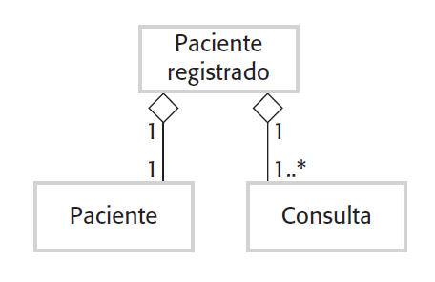
Agregación
La asociación agregación

